Slide 1
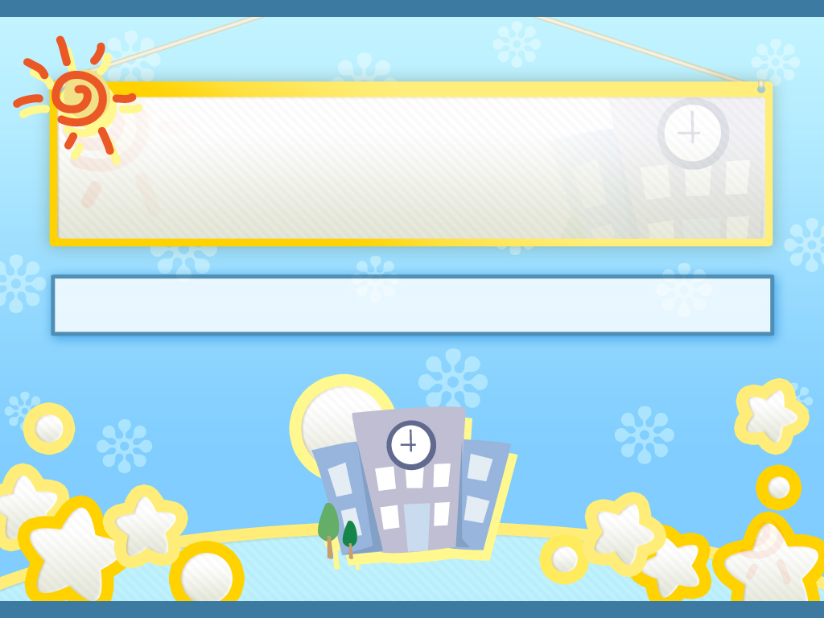
ИССЛЕДОВАТЕЛЬСКий проект
МОЯ УЛИЦА-
«ГЕРОЕВ САМОТЛОРА»

Slide 2
1. Узнать, что такое Самотлор. 2. Узнать, кто такие герои Самотлора. 3. Выяснить значение Самотлора для нашего города.
цель:
узнать происхождение названия улицы Героев Самотлора
Задачи:

Slide 3
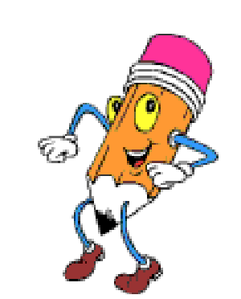
Я думаю, что Самотлор – очень важное место для нашего города.
Гипотеза

Slide 4
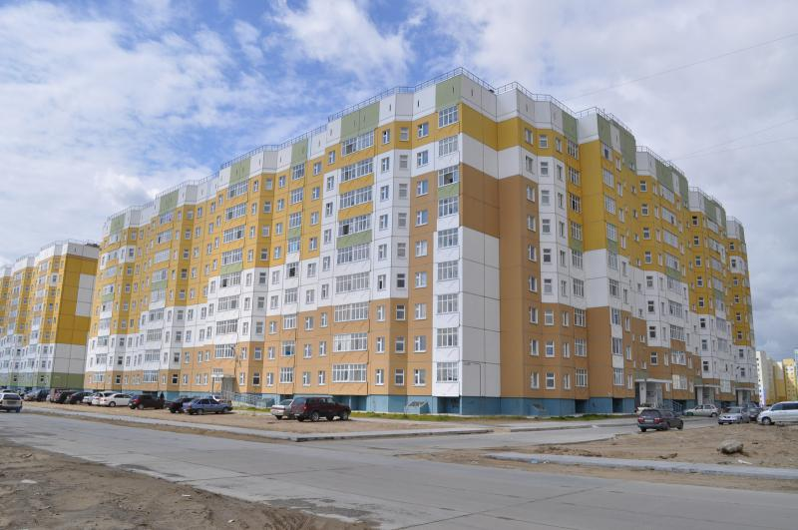
На улице Героев Самотлора я живу уже 2 года. Почему же мою улицу назвали именно так и кто такие герои Самотлора?

Slide 5
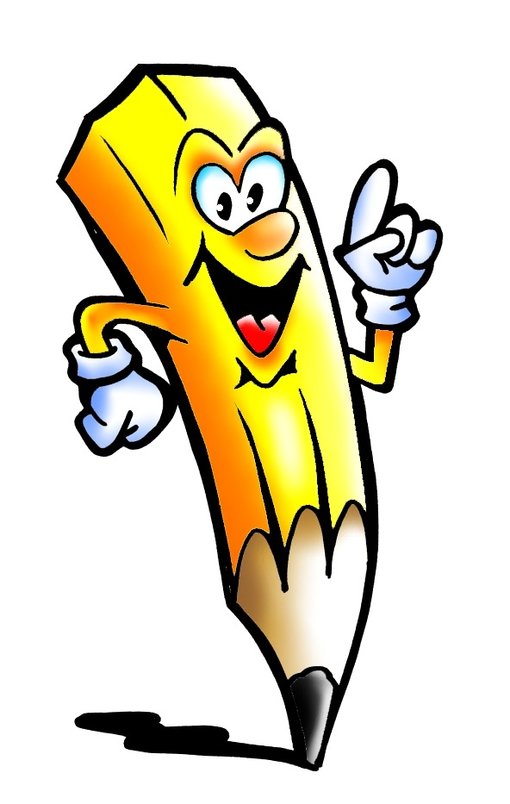
1. Мы начали наше исследование с посещения библиотеки, где выбирали книги о Самотлоре. 2. Потом мы их читали. 3. Мы рассматривали карту, искали сведения о Самотлоре в Интернете. 4. Мы читали стихи, посвященные Самотлору. 5. Я рисовал свою улицу, свой дом.
Что я делал

Slide 6
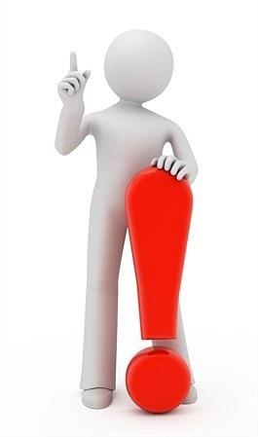
Что я узнал:
Моя улица названа в честь покорителей Самотлорского нефтяного месторождения.
Нефтяное месторождение – скопление нефти на определенной территории.
Самотлорское месторождение одно из самых крупных в нашей стране.
Оно расположено под озером Самотлор, поэтому месторождение называется Самотлорским.

Slide 7
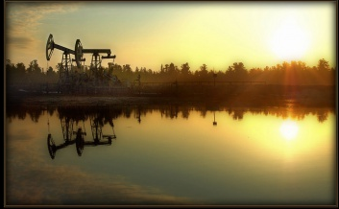
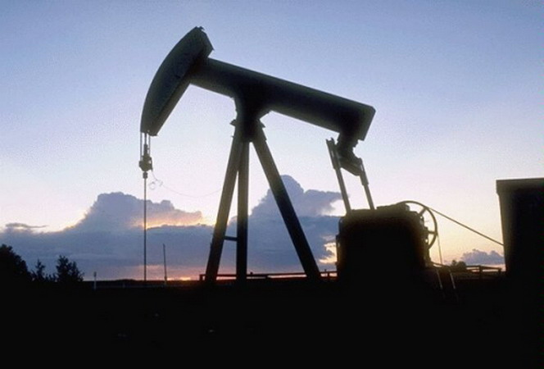
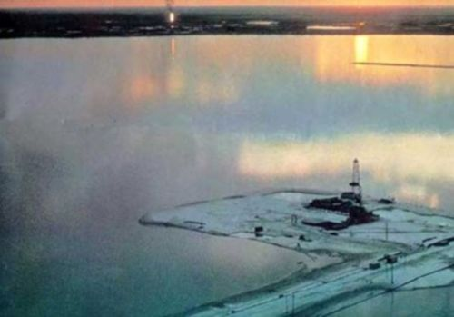
Озеро Самотлор
Самотлорское месторождение

Slide 8
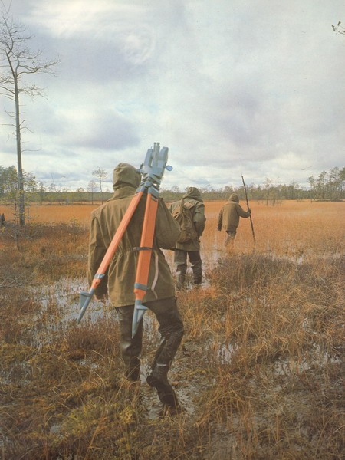
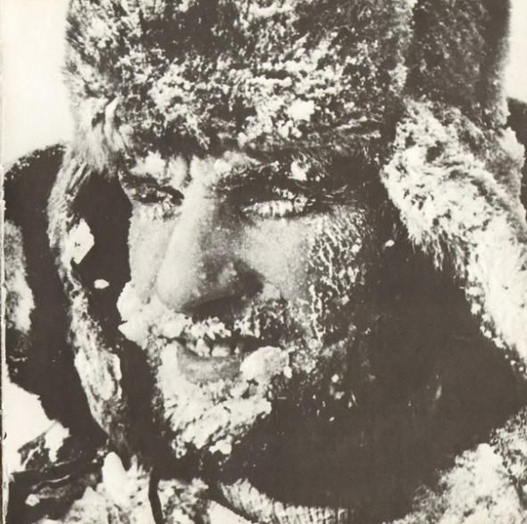
Покорение Самотлора – это история постоянной борьбы с суровой природой, непроходимыми болотами, отсутствием дорог и неустроенность быта. Разработка этого месторождения стала настоящим подвигом сильных мужчин.

Slide 9
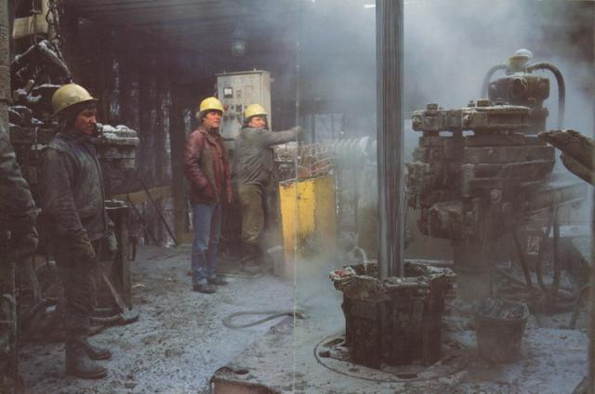
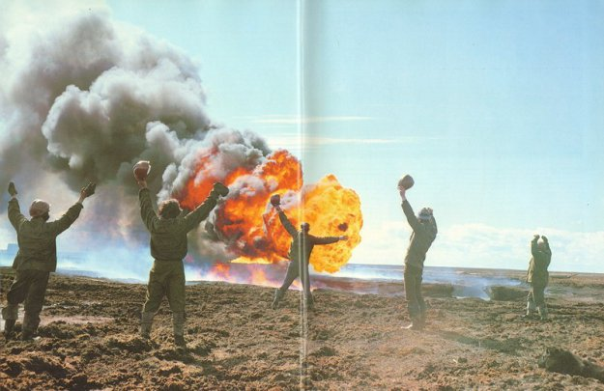
Первый нефтяной фонтан возле озера Самотлор забил в 1965 году, потом оказалось, что это месторождение по величине входит в четверку крупнейших в мире.
Открывают нефть геологи, а дают её людям нефтяники.

Slide 10
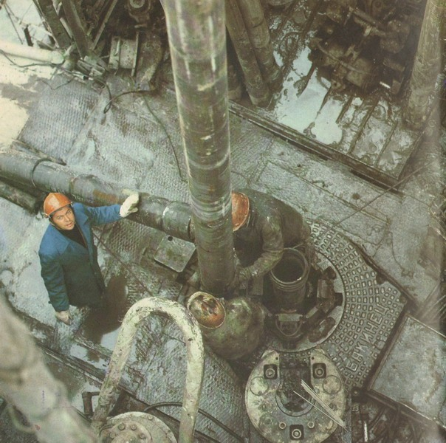
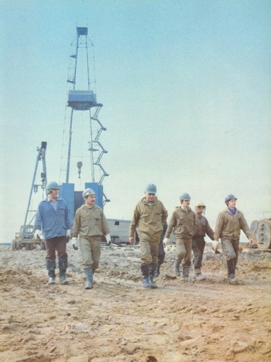
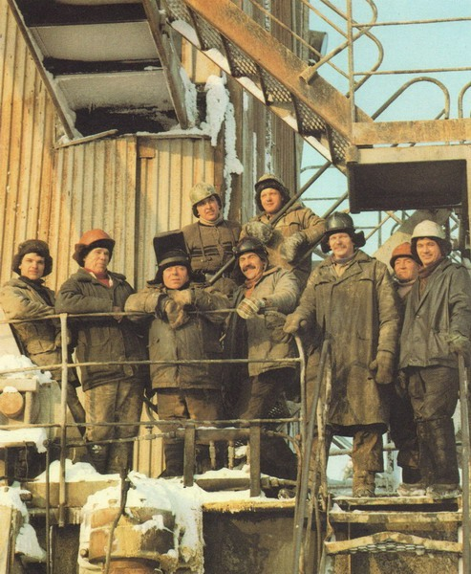
Добыча «черного золота» (так называют нефть) на Самотлоре началась с 1969 Г. Это дало новый толчок развитию Нижневартовска. С 1964 года селу Нижневартовское был присвоен статус рабочего поселка, а в 1972 году — статус города. И все это благодаря героям Самотлора.

Slide 11
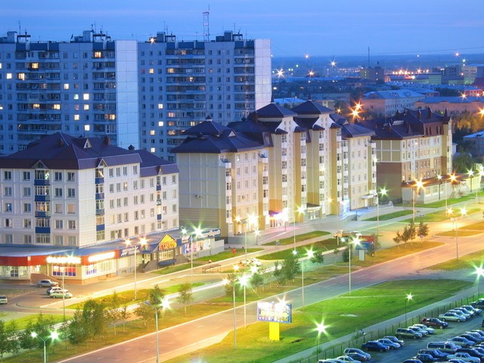
СЕГОДНЯ наш город красивый, богатый, современный и благоустроенный

Slide 12
Выводы
Я думал, что Самотлор – очень важное место для нашего города и оказался прав.
Благодаря открытию Самотлорского месторождения, появился наш замечательный город. Спасибо геологам и нефтянникам за их труд. Я рад, что живу на улице, которую назвали в честь покорителей Самотлора, в честь настоящих героев.

